Slide 1
Projektování informačních systémů
Modelování v přípravě a projektování IS
Doc. Mgr. Petr Suchánek, Ph.D.
Doc. RNDr. Ing. Roman Šperka, Ph.D.
Převzato od: Ing. Dominik Vymětal, DrSc.

Slide 2
Základní pojmy -opakování
Metodika, metodologie
  Doporučený souhrn přístupů, zásad, postupů, metod, technik atd. pro tvůrce IS
  Kdo co a proč
Metoda určuje co je třeba dělat v určité fázi
  Přístupy jako funkční, datový, objektový
  Řeší postup v určité fázi
Technika – přesné postupy,
Nástroj – prostředek uskutečnění určité činnosti
  Diagramy, atd.

Slide 3
Modelování
Model – zjednodušené zobrazení určitého objektu
Zobrazuje zpravidla jen ty vlastnosti, které nás v daném kontextu zajímají
V rámci projektování IS model úzce souvisí s pojmem re-engineering
Reengineering – Davenport : inovativnost
  Hammer a Champy: potřeby zákazníka

Slide 4
Modelování podstata
Při využívání modelů vystupují vždy nejméně dva prvky:
  zobrazovaný objekt (originál)
  jeho model (obraz)
Modelování úzce souvisí s BPM – Business process management
  BPM má za cíl zlepšit operační účinnost procesů
  K tomu využívá
    Modelování procesu
    Simulace procesu
    Metody řízení a podpory operativních procesů
Z toho vyplývá, že projekty IS se modelováním úzce souvisí

Slide 5
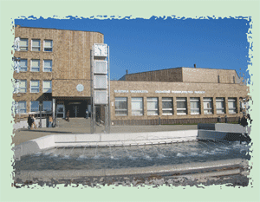
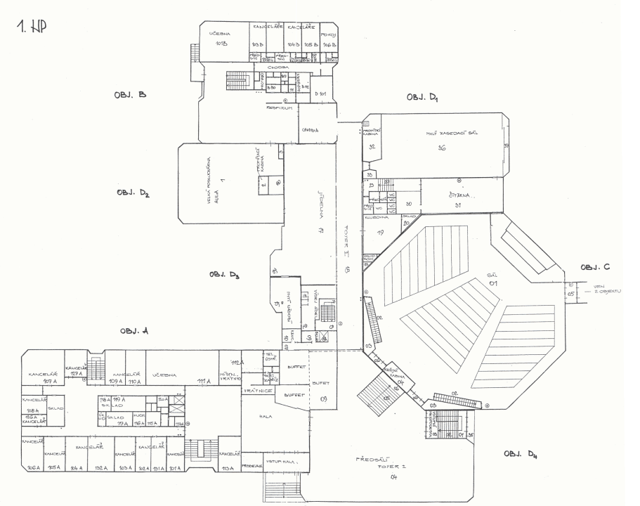
Model vs. Diagram (technický plán)
Model je
  Zjednodušená reprezentace reality
  Popis systému z jednoho úhlu pohledu
  Abstrakce s konkrétním účelem
Proč modelujeme
  Usnadnění úvah díky vyšší abstrakci
  Lepší porozumění vytvářenému systému
  Složitý systém není možné vnímat vcelku
Diagram
  jeden pohled do modelu (1:N)
  grafické znázornění

Slide 6
Omezení
Modely nejsou samospasitelné
Výhody:
  Můžeme si ověřit naše rozhodnutí
  Můžeme simulovat důsledky změn
  Můžeme dnes dokonce simulovat on line
Základní rizika:
  Hodnota modelu je omezena souladem modelu s realitou
    Příliš „napasované“ – overfitted – nelze použít obecněji
    Málo „ napasované“ – underfitted – neúnosná zjednodušení
    Přílišná obecnost referenčních modelů
    Některé nástroje lze použít pouze pro určité SW systémy
    Nesprávný výběr problémové oblasti - domény

Slide 7
Princip modelování v rámci IS
Objektem zkoumání jsou
  procesy v podniku (procesní modelování)
  tok hodnot (hodnotové modelování)
Výsledkem zkoumání je model procesu (toku) v různých stádiích jejich existence
  Současný nebo minulý stav – deskriptivní model
  Projektovaný stav – normativní model

Slide 8
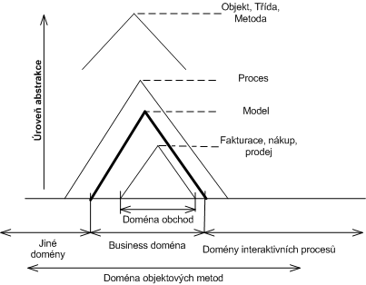
Domény
Zdroj: přeloženo z Hrubý

Slide 9
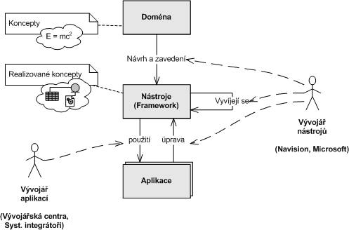
Vývoj v doméně, doménové jazyky
Jazyk domény
Zdroj: přeloženo z Hrubý

Slide 10
Ontologie
Původ slova
  Řečtina – filozofická kategorie zabývající se základními otázkami bytí
  Software – definice pojmů a vztahů mezi nimi
Gruberova definice ontologie
  Ontologie je formální specifikace vzájemně sdílené konceptualizace

Slide 11
Ontologie
“Study of the categories of things that exist or may exist in some domain.”
  Sowa, J.: Knowledge Representation: Logical, Philosophical, and Computational Foundations, Course Technology, 1999.
“Explicit specification of a conceptualization”
  Gruber, T. R.: A Translation Approach to Portable Ontology Specifications, Knowledge Acquisition, 1993.

Slide 12
Trojí účel ontologií
Komunikace mezi lidmi (vývojáři, dodavatelé – odběratelé aj.)
Podpora navrhování na konceptuální úrovni
Prováděcí specifikace zaváděného systému
Tyto tři oblasti nejsou obecně disjunktní!!!

Slide 13
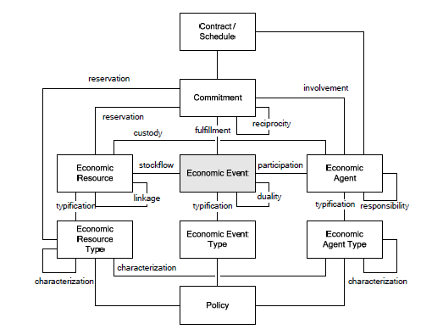
Příklad grafické ontologie – Hrubý a REA

Slide 14
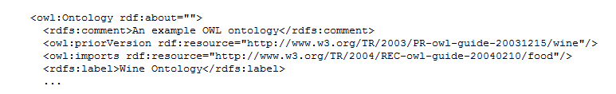
Další – negrafická forma ontologie: OWL
Web Ontology Language
Rozsáhlá ontologie určená k popisu tříd a závislostí mezi třídami v rámci webovských dokumentů
Zápisy v XML
Příklad zápisu v OWL:
Zde RDF – resource description framework – klíčový pojem OWL

Slide 15
Požadavky na přesnost ontologií se různí dle účelu použití
Jestliže má být ontologie použita jako formát specifikující modelování procesů, pak záleží na úrovni automatizace modelování, čím více automatizováno, tím větší požadavky na přesnost specifikace vlastní ontologie
Jestliže je ontologie použita jako průvodce modelování procesů, nejsou tyto požadavky tak přísné

Slide 16
Od metodologie k notaci v modelování
Konkrétní forma 3 architektury:
  Konceptuální, logická, fyzická
Formy abstrakce na konceptuální úrovní
  Různé druhy schémat
  Obchodní vzory
  Ontologie
Forma zápisu : notace
  Příklad jednoduché notace Infixová notace : 3 + 4, aRb

Slide 17
Základní typy procesních modelů
Cíl modelu:
  Mějme množinu aktivit A. Cílem je stanovit, které aktivity a v jakém pořadí probíhají v naší doméně. Při tom aktivity mohou probíhat za sebou, paralelně nebo i ve smyčkách.
Modely na bázi změny stavu
Petriho sítě
Workflow sítě
BPMN
IDEF
Yet Another Workflow Language

Slide 18
Co popisují procesní modely?
Procesní modely popisují životní cykly případů v procesu
Příklady případů:
  Prodejní objednávka
  Nákupní objednávka
  Reklamace,
  Doplnění skladu
Instance každého případu je pak konkrétní (jedna) např. prodejní objednávka, reklamace, výdejka, apod.

Slide 19
Modelování pomocí obchodních vzorů (Businesss patterns)
Vychází z toho, že procesy lze v zásadě zobecnit na určité typy (vzory)
Je podporováno potřebou SOA
Představuje určitou mezi úroveň mezi konceptuálním schématem a nižšími úrovněmi – viz později
Nepoužívá bloková schémata (dají se ale odvodit)
Vyvíjí se od roku 1982
Typický představitel: REA (autor Bill McCarthy 1982)
nyní ISO standard

Slide 20
Obchodní vzory
Obchodní vzor je obecně použitelný popis pravidel, která používají vývojáři
Jde o to tato pravidla definovat pro určitou oblast ekonomických činností - doménu
První soupisy obchodních vzorů se objevily až v devadesátých letech
Důvodem je, že jsou skutečně použitelné při důsledném použití OO přístupu
Dalším důvodem pro vznik obchodních vzorů byly snahy o standardizaci e-commerce

Slide 21
Vzor (pattern)
Mějme text
  ABCDZCKCDCEABCD@EABCD
V tomto textu se určité sekvence znaků opakují – vytvářejí obrazce (patterns)
Myšlenka využít opakujících se činností při analýze a návrhu IS vedla ke vzniku obchodních vzorů

Slide 22
Použití vzorů
Nejlepší praktiky
Modelování ekonomických procesů
Analýza činností při reengineeringu
Hledání vzorů pro SOA
Význam použití
  Systematické porozumění funkcí podniku
  Celostní - konceptuální pohled
  Abstrakce od problematiky implementace

Slide 23
Základy praktického procesního modelování
Základními prvky každého procesního modelu jsou:
  Proces
  Činnost
  Podnět (činnost vyvolávající)
  Vazba - návaznost

Slide 24
Model struktury
Organizační schéma
Struktura v různých kontextech
Vedoucí provozu
Mistr
Dělník na fréze
Dělník na lisu
Vedoucí skladů
Skladníci skladu A
Organizační struktura
  Princip postupné dekompozice organizační struktury
Struktura procesů
  Při postupné dekompozici dojdeme až na jednotlivé činnosti
Nástroj – různé typy organizačních schémat
Konkrétní osoby – výskyty pracovních pozic

Slide 25
Příklad diagramu hierarchie procesů
Informační systém firmy
Konfigurace a aktualizace dat
Výroba a distribuce
Pokladny
Podpora řízení
Evidence zaměstnanců
Objednávky
Sklad
Provoz
Vyúčtování

Slide 26
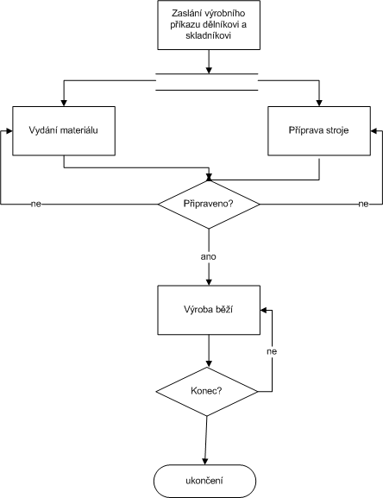
Model procesu
Nejjednodušší - vývojový diagram

Slide 27
Standardy
BPM – business process management
Workflow management
IDEF
ISO
Aj.

Slide 28
Business process management
Metody a techniky analýzy, tvorby a kontroly podnikových procesů
Již ze své podstaty je BPM vhodné pro přípravu a tvorbu IS
Aktivity BPM:
  Návrh
  Vlastní modelování
  Monitorování, měření, statistika
  Optimalizace

Slide 29
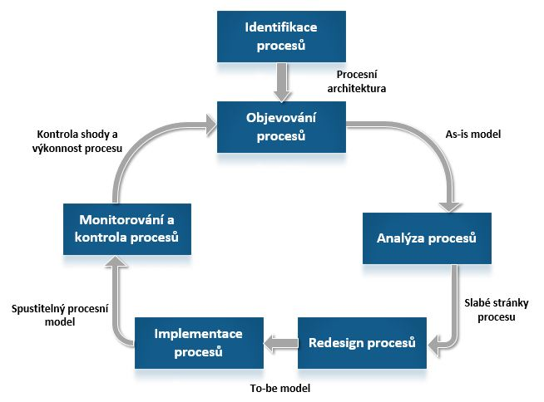
Fáze BPM (životní cyklus)

Slide 30
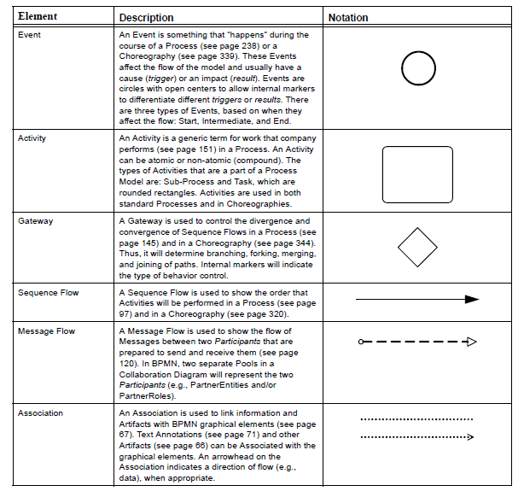
Notace příklad (část)

Slide 31
Workflow management coalition WfMC
Mezinárodní organizace pro standardizace systémů workflow
  Proces: jedna nebo více propojených činností přispívajících k dosažení cíle
  Základní vlastnosti systému workflow:
    Návrh pracovního toku (graficky)
    Definice rolí
    Definice pravidel (logika procesu)
    Práce s výjimkami
    Generování statistik
    Možnost simulací
    Připojování dokumentů k pracovním krokům
    Rozhraní na databázový systém
    Systém upozornění uživatele na termíny, úkoly atd.

Slide 32
IDEF
IDEF = the Integrated Definition
  Rodina metod vytvořená v USA
metoda | název | metoda | název
IDEF0 | Modelování funkcí | IDEF8 | Model uživatelského rozhraní
IDEF1 | Modelování informací | IDEF9 | Návrh pomocí scénářů
IDEF1X | Modelování dat | IDEF10 | Modelování implementační architektury
IDEF2 | Návrh modelu simulací | IDEF11 | Modelování informačních artefaktů
IDEF3 | Popis procesů | IDEF12 | Modelování organizace
IDEF4 | OO návrh aplikací | IDEF13 | Návrh mapování do tří schémat
IDEF5 | Ontologie | IDEF14 | Návrh sítí
IDEF6 | Zdůvodnění návrhu

Slide 33
IDEF0
Modelování rozhodování, akcí, činností v IS nebo organizaci
Modelují se
  Hlavní činnosti
  Vstupy a výstupy těchto činností
  Řídící vstupy
  Mechanizmus činnosti
Základní stavební jednotka ICOM

Slide 34
IDEF0 – ICOM (input, control, output, mechanism)
Zdroj: Šperka, Techniky a nástroje modelování podnikových procesů

Slide 35
IDEF1 a IDEF1X
IDEF 1
  Informační model podniku
    Identifikace pojmů a vztahů mezi nimi
      Materiál, klik - SM smlouva (vztah kliku k paušálu apod)
    Vyvodí se základní potřeby funkčnosti IS
IDEF1X
  Modelování dat
    Týká se návrhu relačních databází
    Není vhodná pro OO návrh

Slide 36
IDEF3
Popis chování systému
Grafický jazyk
Základní element – scénář
  Zdrojem pro popis scénáře - interview, pozorování
Dvě strategie
  Strategie zaměřená na procesy : model procesů
    UOB Jednotka chování –obecný typ činnosti v systému (např. výdej nářadí pro výrobní zakázku)
    Vazby mezi jednotkami –popisují vztahy mezi UOB a postup procesu
    Uzly – logika větvení

Slide 37
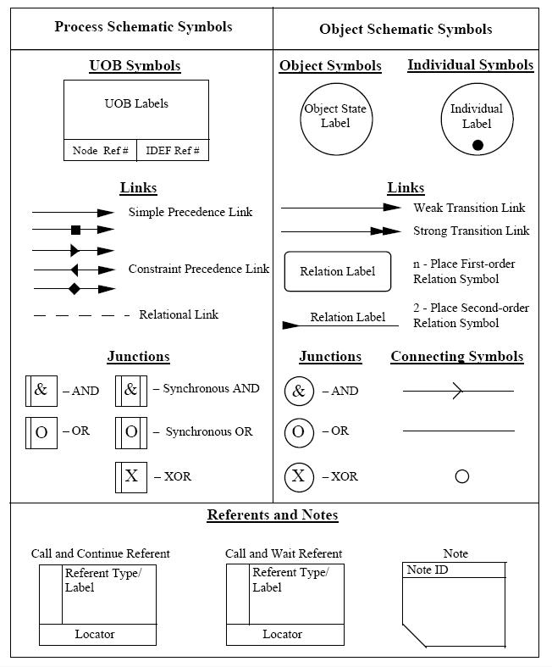
Příklad
Zdroj: http://upload.wikimedia.org/wikipedia/commons/c/c8/3-01a_Symbols_Used_for_IDEF3_Process_Description_Schematics.jpg

Slide 38
IDEF3 pokr.
  Strategie zaměřená na objekty – model stavů objektů
    Způsob změny stavu – referenční symboly
UOB A
UOB C
A
B
C
UOB B
Zdroj: Řepa 2006

Slide 39
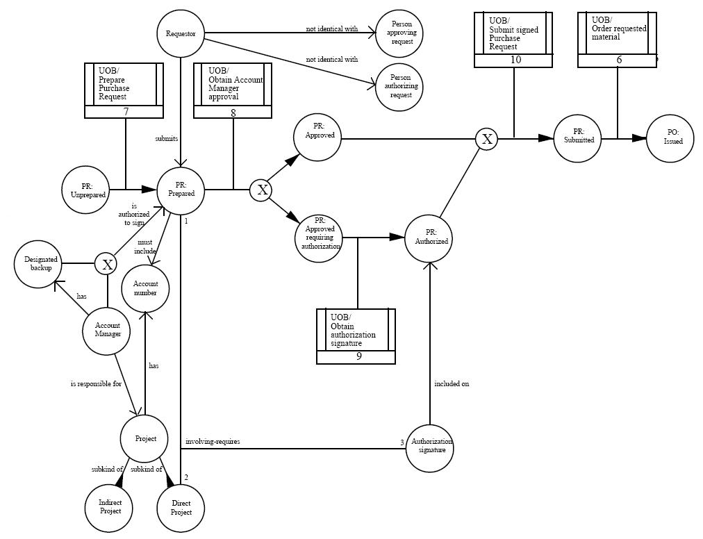

Slide 40
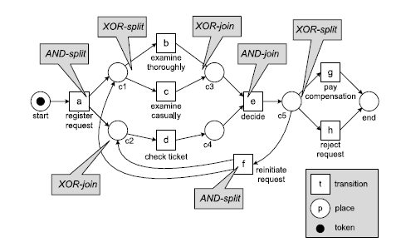
Petriho síť
Petriho síť je graf skládající se z míst a přechodů. Její stav je dán pohybem značek (token) mezi jednotlivými místy.

Slide 41
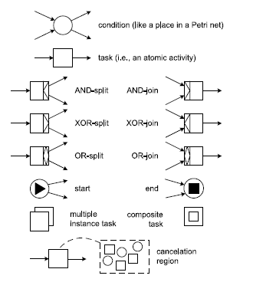
YAWL
Popis workflow rozšiřující přístup podle Petriho sítí,
Open source
Zdroj: van der Aalst

Slide 42
Co je to UML
UML je otevřený standard (OMG Object Management Group) – standardizační komise)
Modelovací jazyk UML = Unified Modeling Language popis procesů objektovou metodou, návrh SW
UML je hlavně souhrn grafických pravidel a schémat (notací)
UML je prostředek vizualizace, specifikace, stavby a dokumentace SW systémů
Souhrn metod – UML 1997 verze 1.5, nyní 2.0
CASE nástroje Computer Aided Software Engineering
  Například Rational Architect Enterprise

Slide 43
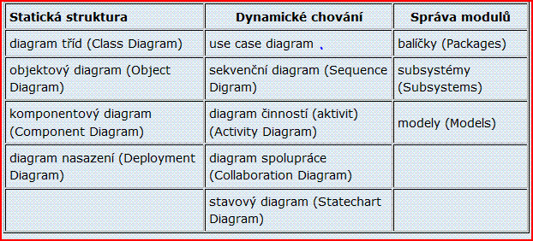
UML diagramy
Zdroj: http://objekty.vse.cz/Objekty/MetodikyANotace-UMLDiagramy

Slide 44
Postup analytických prací – modelovací techniky
Uživatelské požadavky
Procesní modelování
Případy užití
Modelování tříd a objektů
Diagramy objektové spolupráce
Stavové diagramy
Diagramy aktivit
Datové modelování a mapování tříd objektů do tabulek relačních databází
Případové studie – příklady

Slide 45
Případy užití - úvod
Případy užití, typové úlohy, užitné případy = USE CASE
Případy užití zachycují přesně funkčnost, která bude IS pokryta a vymezují tak jednoznačně rozsah prací.
Je součástí UML
Každý případ užití popisuje jeden ze způsobu užití systému, popisuje tedy jednu jeho požadovanou funkčnost
Scenář, základní scenář
Případ užití je sada scenářů, které spojuje dohromady cíl

Slide 46
UML Use case
Případ užití
  Soubor scénářů pro používání systému
  Je to popis toho, jak se systému bude jevit budoucím uživatelům
  Jak nachystat? Rozhovor s uživateli
Systém
Případ užití

Slide 47
Případy užití - scenář
Scenář, základní scenář - Případ užití: Realizace výrobního příkazu
  KROK Role AKCE
  1 Uživatel mistr spustí volbu Výrobní příkaz
  2 Systém zobrazí formulář výrobního příkazu pro vstup dat
  3 Uživatel mistr zadá detaily výrobního příkazu a spustí provedení
  4 Systém zobrazí formuláře výrobního příkazu u skladníka a dělníka
  5 Uživatel skladník1 vydá materiál, skladník2 vydá nářadí, dělník převezme
  6 Systém čeká
  7 Uživatel dělník zadá data o splnění výrobního příkazu a zašle do systému
  8 Systém zobrazí formulář výrobního příkazu u mistra
  9 Uživatel dělník vrátí nářadí, skladník 2 přebere a zavede data do systému
  10 Systém nastaví formulář odevzdání výrobku u mistra
  11 Uživatel mistr potvrdí splnění výrobního příkazu
  12 Systém vytiskne list výrobního příkazu a uzavře formulář

Slide 48
Aktéři
Aktér = role, ve které vystupuje uživatel v rámci jeho komunikace se systémem
Př. Aktér= uživatelská role vůči systému
Vytvořit
list výrobního příkazu
Přijmout nářadí
zpět na sklad

Slide 49
Aktéři
Aktérem nemusí být nutně člověk, může to být např. externí systém
Př. Aktér ve více rolích vůči systému
Vytvořit výrobní
příkaz
Zobrazit přehled
Výrobních příkazů
Převzít výrobek
Upravit kusovník
Vést statistiku
Přidat stroj pro
plán

Slide 50
UML diagram tříd
pracuje na
1
1..*
Konzultant
Projekt
1
1
1..*
obsluhuje
vede k
1..*
1
čte
Klient
1..*
Nabídka
1
1
předkládá se
figuruje v
1..*
1..*
1
figuruje v
Zpráva
1..*
Data
Zdroj: Schmuller

Slide 51
Vztahy mezi třídami
Diagram tříd zobrazuje strukturu a vztahy mezi objektovými třídami navrhovaného IS
Agregace
  jedna třída je částí druhé
Kompozice
  agregace, kdy podřízený objekt nemůže existovat samostatně
Asociace - násobnost
  znázorňuje vztahy mezi jednou či více třídami (1 ku 1, 1 k mnoha, …)
Generalizace (dědění)
  vztah mezi obecnou třídou (super class resp. parent) a jejími potomky (subclass resp. child)
  dědí se všechny vlastnosti tj. atributy, relace, operace a omezení)
Specializace (opak generalizace)
Abstraktní třída (zvláštní třída bez konkrétní instance, zobecnění)
Polymorfismus (některé objekty mají totožná rozhraní realizovaná pomocí operací, ale metody, které se skrývají za těmito operacemi, jsou rozdílné)
Asociační třídy (typ vazby mnoha ku mnoha)

Slide 52
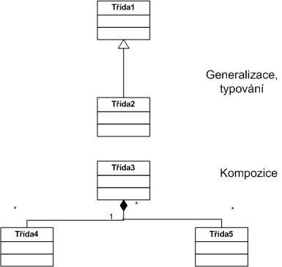
Odvozené třídy a kompozice

Slide 53
Diagram aktivit
Znázorňuje vztahy mezi aktivitami a aktéry
Bere do úvahy objekty – předměty, se kterými aktéři v rámci aktivit pracují
Plavební dráhy (swimlanes)
Manipulované objekty se umísťují do plavebních drah nebo na jejich rozhraní
Záznamy spojování a větvení

Slide 54
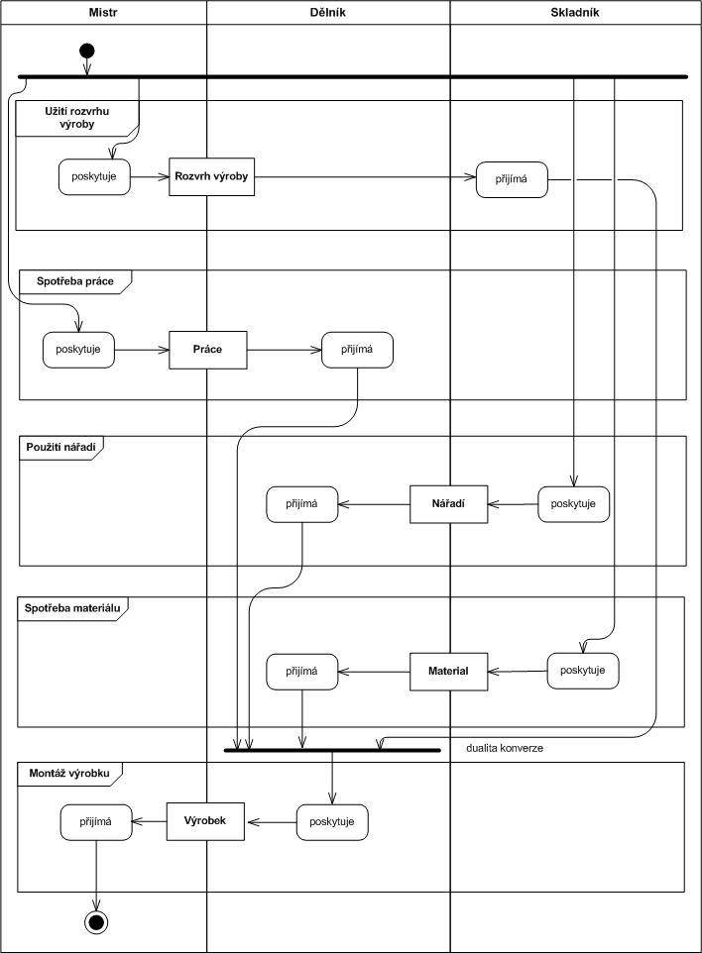
UML diagram aktivit

Slide 55
Sekvenční diagramy
Mají nejblíže k programátorskému popsání v objektovém přístupu
Svisle – činnosti
Vodorovně – zprávy
  Zprávy synchronní – musí na sebe navazovat – nová začne po ukončení nějaké sekvence (činnosti)
  Zprávy asynchronní – zpráva je poslána a vysílající činnost může pokračovat

Slide 56
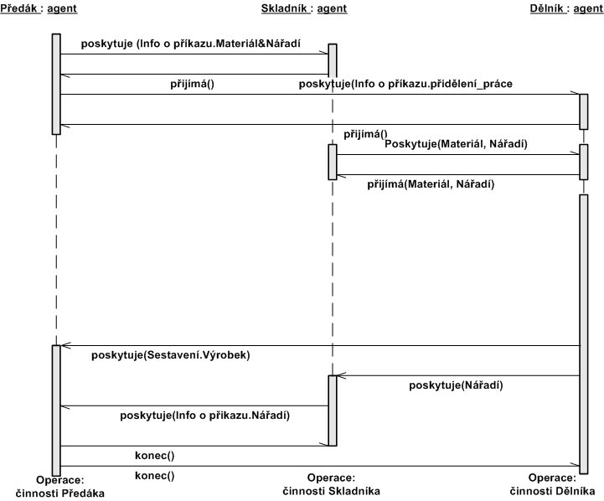
UML sekvenční diagram

Slide 57
Děkuji za pozornost.
Otázky?

